Slide 1
设计流程概述

Slide 2
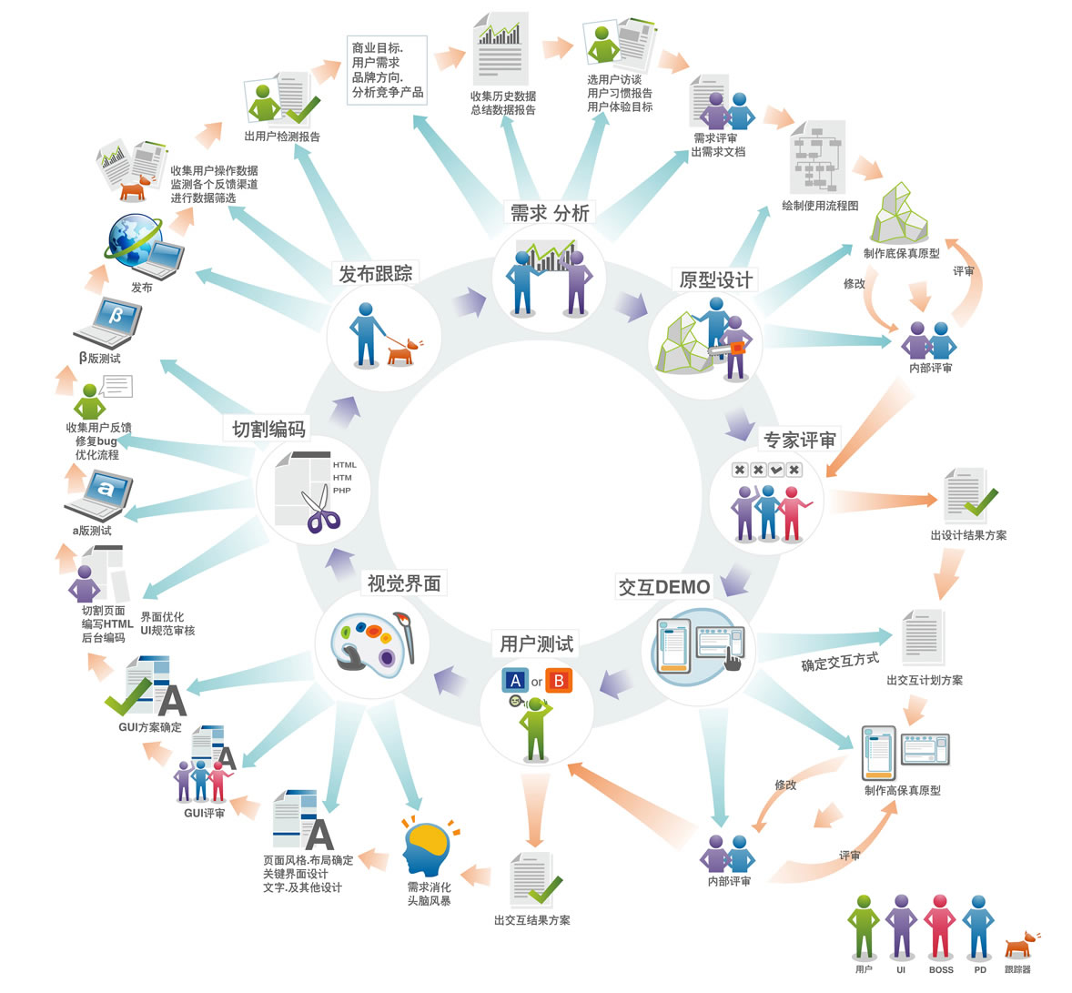
UI设计流程

Slide 3
以下是平台能力构思

Slide 4
平台能力介绍
全区域覆盖
大数据分析
极速送装
全国送装服务无盲区，全国配送零盲区覆盖，深度上可实现到村、入户
开放的智慧物流平台，实现自动接单、订单管理、自动装载、计费分析、成本核算、大数据智能分析等。
全国城市间直驳、市区内短驳的运输，实现全天24H“门到门”、“仓对仓”服务
98TC全区域配送 | 14大基地配送 | 56个二级区配中心 | 覆盖全国2800多个区县 | 42个船公司 | 500Kg以上大票零担
1000个HUB站点 | 42个一级区配中心 | 500万平方米面积储备 | 全国6000多个网点 | 日处理数据量5万亿条 | 快递员数量3万人

Slide 5
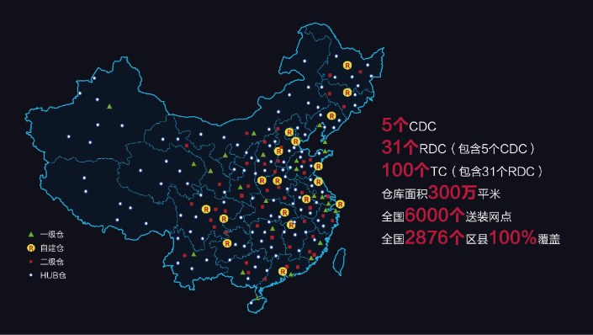
https://www.qcloud.com/solution/game.html
干线平台 | 区域配送平台 | 仓储平台 | 信息化平台
不论您经营的公司规模大小，我们将为您提供可靠的卡车运输方案为您运送货物，通过直通宝实现车辆在途全程可视化；
通过日日顺OMS大物流系统实现订单全程可视化，保障您的货物全程安全可控。
我们将利用大数据为您分析提供定制化的货运报告。
自有车 221 辆 运营网络 13000 余条线路
可调用车辆 86000 辆+ 年均配送里程数 1亿 公里
在途车辆 10000 辆+ 年均运输里程数 6.3亿 公里

Slide 6
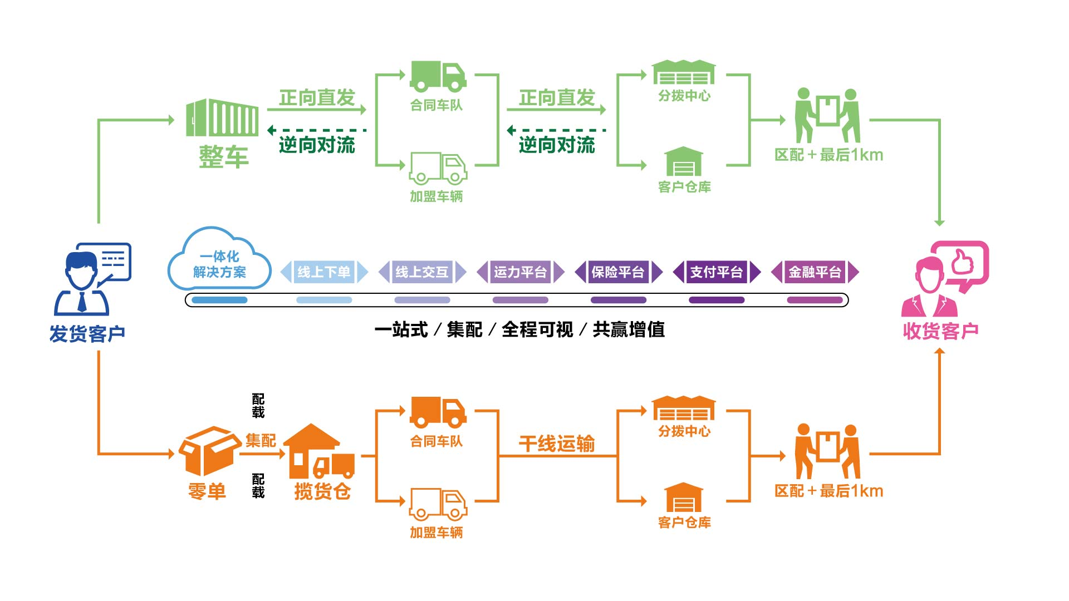
送装服务平台 | 冷链平台 | 国际货运平台 | 零担平台
日日顺物流从仓储到干线集配到城市配送到上门送货安装一体化，全流程可视，为前端客户提供全流程解决方案，为终端用户提供最优的购物体验。
除B2C外，日日顺物流电商提供门店配送，商超配送等服务。通过日日顺物流电商网络，B2B配送到京东、物流宝、国美在线、苏宁易购等线上平台仓库，提升各大电商平台仓的现货率。
全国6000多个送装一体化服务网点；
全国送装服务无盲区。
1+5增值服务解决方案

Slide 7
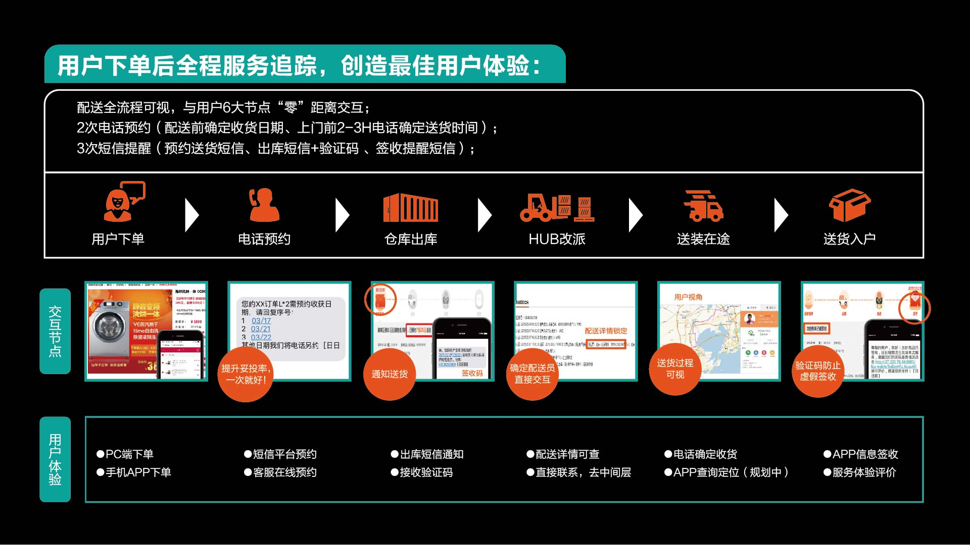
全程服务追踪
配送全流程可视，与用户6大节点零距离交互。
2次电话预约（配送前确定送货日期，上门前24小时电话确认送货时间）。
3次短信提醒（预约送货短信、出库短信+验证码、签收提醒短信）

Slide 8
天猫
京东
OMS
添加背景
客户
顾家
日日顺物流
WMS
智能系统
小米
联想
安迅物流
TMS
加盟商
宅急送
云鸟配送
日日顺物流整合海尔集团的物流网、服务网、营销网以及信息网资源，建成开放的四网融合的智慧物流平台,至今发展17年，平台上聚集了9万辆创业车小微和18万创客服务兵，每年配送的订单仅在C端就高达6000万单，每年配送的方量达5500万立方米。凭借优势资源和软硬件实力，日日顺物流与天猫、京东等平台企业，小米、微鲸、联想17TV等互联网电视品牌，美乐乐、芝华士、喜临门、顾家、酷漫居等60多个家居类客户，以及小牛电动车，亿健、伊吉康、蓝堡等健身器械品牌与日日顺物流一起建立了物流行业最大规模的生态圈。

Slide 9
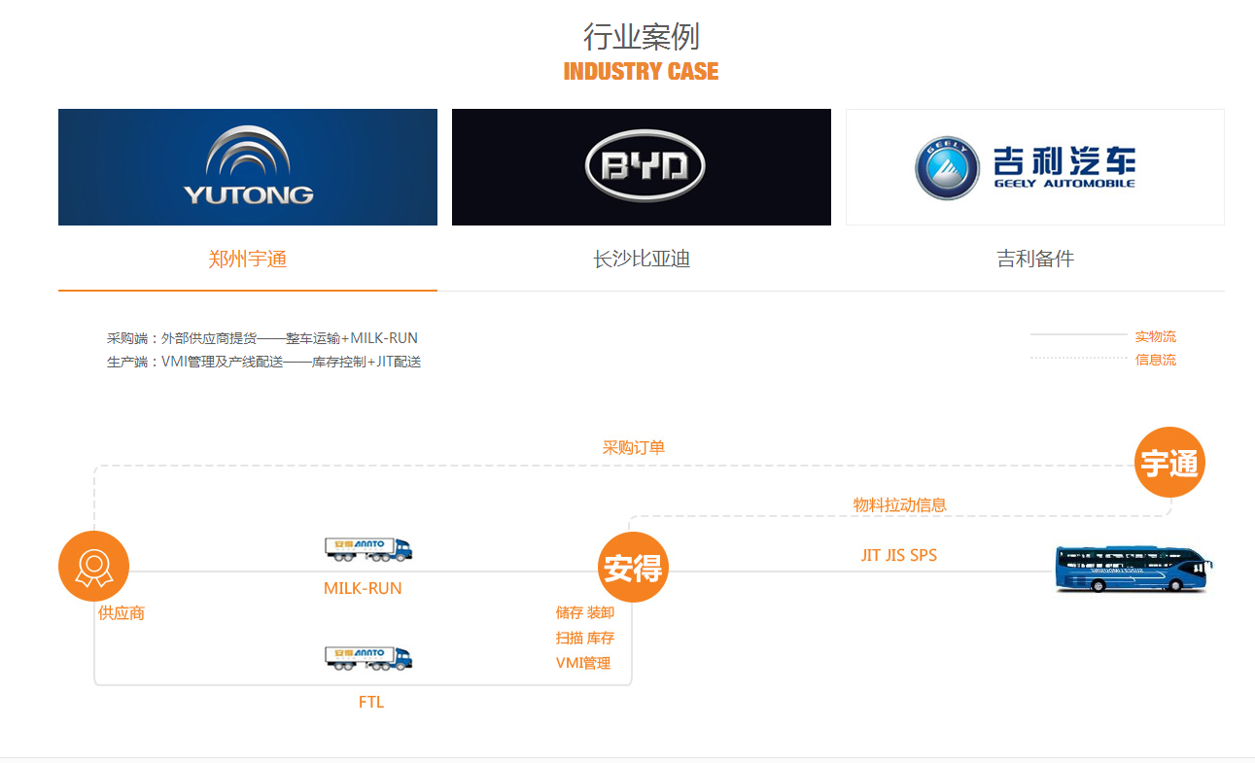
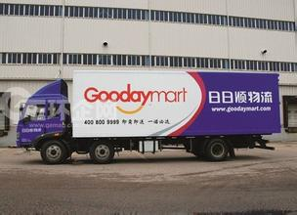
小米
天猫
联想
小米
rrswl

Slide 10

解决方案
家居物流解决方案
电商物流解决方案
家电物流解决方案
VMI物流解决方案
快消品物流解决方案
冷链物流解决方案
3C电子物流解决方案
零担物流解决方案
国际货代物流解决方案

Slide 11
以下是解决方案构思

Slide 12

家居物流解决方案（注：前面需配图）
服务简介
家居物流服务平台是日日顺物流的全资子公司，是目前国内最大的第三方专业家居物流服务平台。平台致力于提供家居行业的物流服务解决方案，具备为家具、卫浴、泛家居等家居行业提供专业的干线运输、仓储管理、同城配送、上门安装、维修保养等一体化服务。
目前服务网络已经覆盖全国2800多个区县，年服务用户超过百万。

Slide 13

https://www.qcloud.com/solution/game.html
家居物流解决方案（注：前面需配图）
核心优势
家居电商物流
五包服务
佛山、成都、北京、苏州等9个城市设立专业家居电商物流集配中心
提供从物流集配中心发往全国各区域的干线运输、支线配送、搬运上楼、专业安装、售后维修五项服务一体化的全流程解决方案
最后 1KM
送装同步服务
依托全国各地上百家自建网络，超过上千家加盟网络以及共享服务商和社会化专业服务兵资源，实现全国无空白网络，服务无盲区，为需要落地配的客户提供最后1KM，送装同步服务解决方案
仓配一体化
按约送达服务
依托日日顺物流TC库及服务商的仓库资源
为商家提供仓储管理及配送安装一体化服务
帮助商家实现按照用户约定送货上门并安装到位的家居物流服务
五包服务
送装同步
按约送达

Slide 14
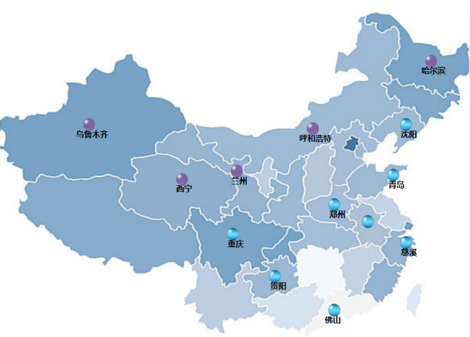
家居物流解决方案（注：前面需配图）
服务范围
基地 | 在装车辆 | 在途车辆
青岛基地 | 30 | 23
佛山基地 | 20 | 22
重庆基地 | 11 | 1
合肥基地 | 3 | 1
遵义基地 | 4 | 11
沈阳基地 | 6 | 22
郑州基地 | 7 | 34
慈溪基地 | 8 | 56
武汉基地 | 9 | 7
总计 | 98 | 177

Slide 15
家居物流解决方案
配送方式
干线运输、同城配送

Slide 16
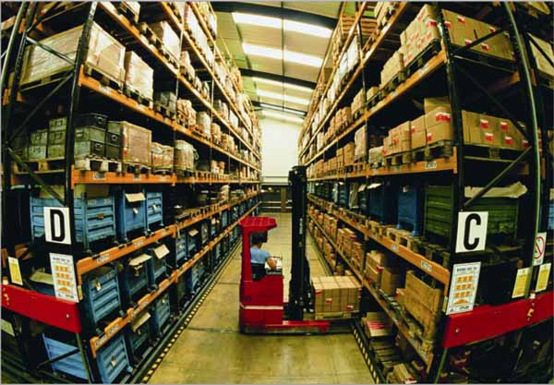
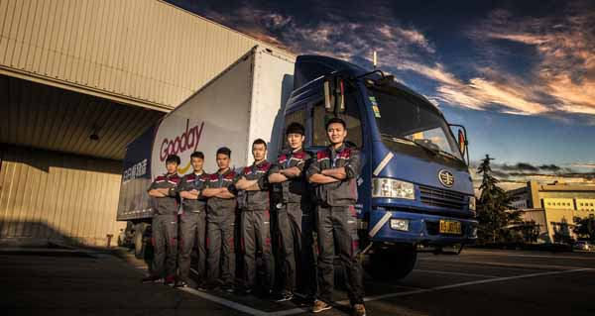

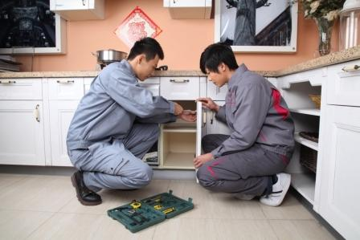
家居物流解决方案
http://www.rrs.com/wl/jjfa/hyjjfaxx/1
服务内容
仓储
运输
配送
安装

Slide 17

家居物流解决方案
典型客户

Slide 18
家居物流解决方案
服务咨询
联系人: 王晓明
联系电话： 0532-88939502

Slide 19
家居物流解决方案（注：下面的9个框框，需要配个样式）
更多方案
家居物流解决方案
电商物流解决方案
家电物流解决方案
VMI物流解决方案
快消品物流解决方案
冷链物流解决方案
3C电子物流解决方案
零担物流解决方案
国际货代物流解决方案

